Slide 1

La chenille processionnaire

Slide 2

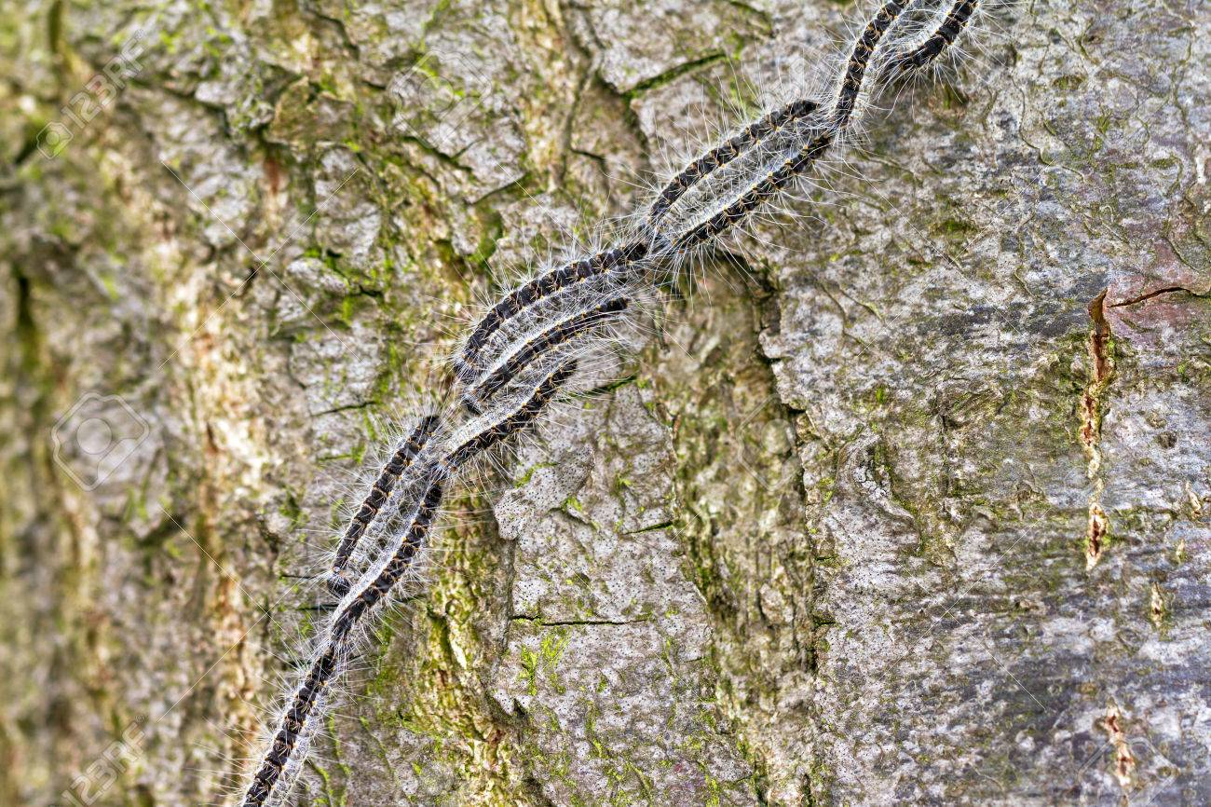
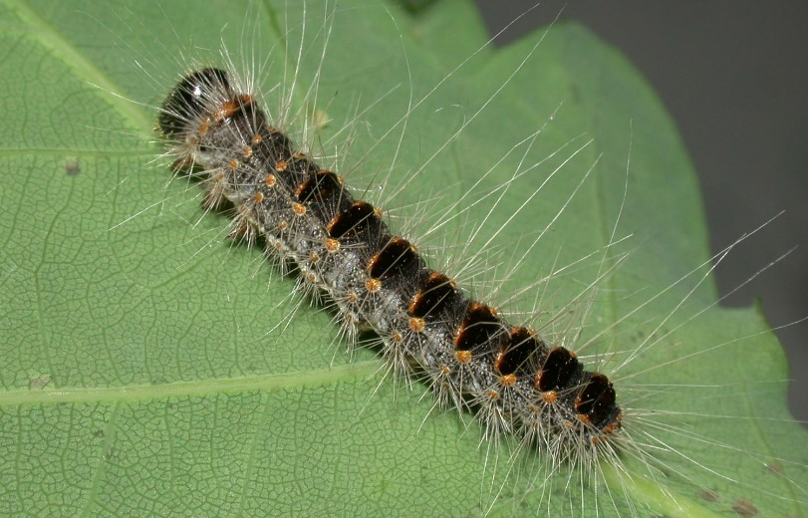
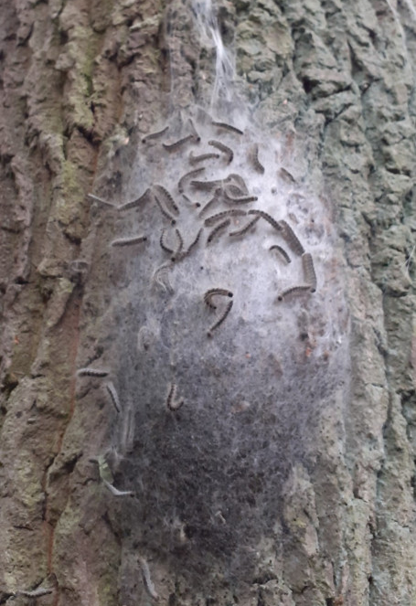
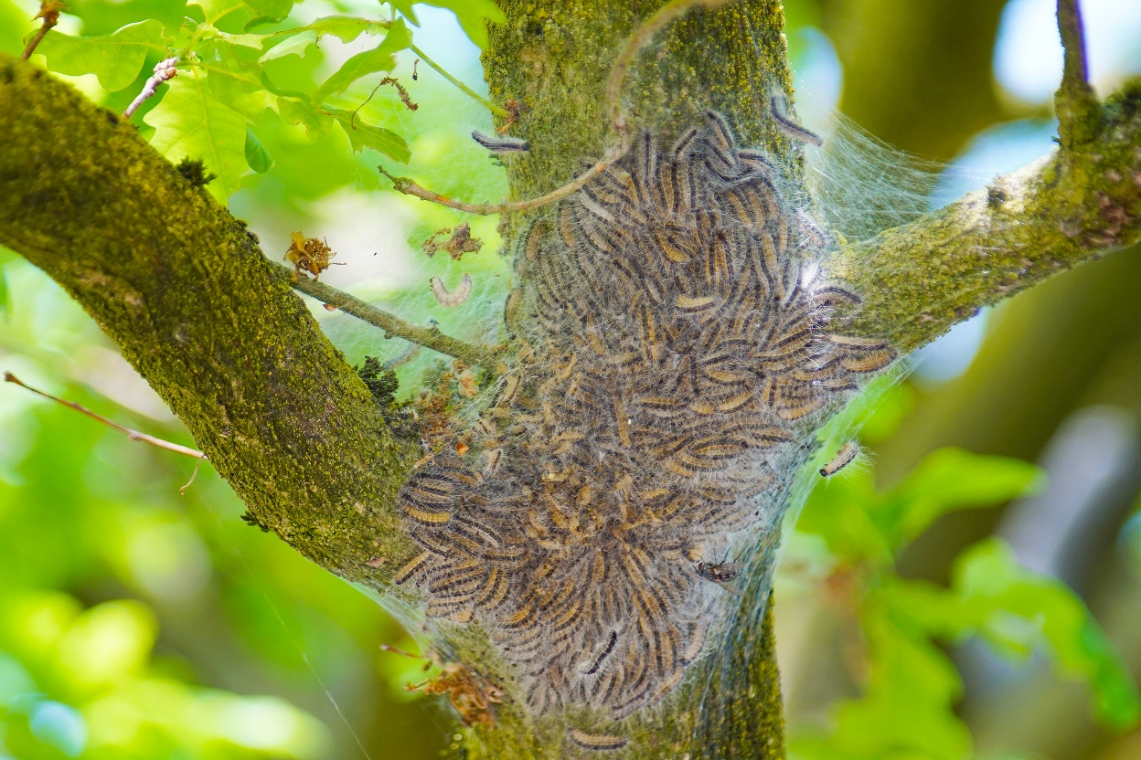

Slide 3

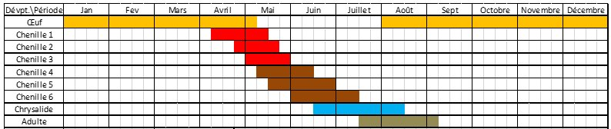
Biologie
LA CHENILLE PROCESSIONNAIRE
Les œufs éclosent aux alentours d'avril.
Six stades larvaires vont se succéder durant 2 à 3 mois.
A partir du troisième stade, elles sont capables de libérer des centaines de milliers de poils très urticants.
Période dangereuse de mai à juillet
Nids toujours dangereux
Développement des populations → cyclique
Zone de secours de la Wallonie Picarde

Slide 4
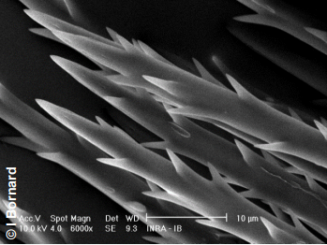
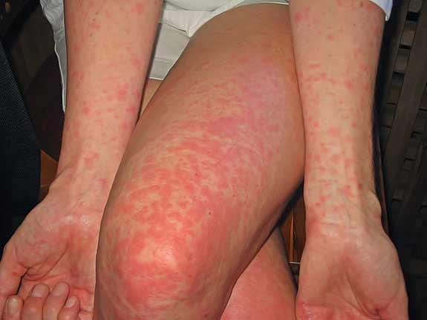
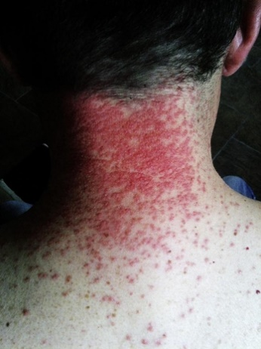
Santé et traitement
LA CHENILLE PROCESSIONNAIRE
Chaque chenille possède des centaines de milliers de poils
urticants microscopiques pouvant provoquer une éruption
cutanée douloureuse avec de fortes démangeaisons
Une intervention médicale est souvent nécessaire
Risque par simple contact
Contact avec la peau → éruption douloureuse et sévères démangeaisons
Contact avec les yeux → conjonctivite, réaction inflammatoire sévère, voir même cécité (rare)
Inhalation → éternuements, maux de gorges, difficultés respiratoires et de déglutition
Ingestion → inflammation des muqueuses, hypersalivation, vomissements, douleurs abdominales
Réactions qui s'aggravent à chaque nouveau contact
Zone de secours de la Wallonie Picarde

Slide 5
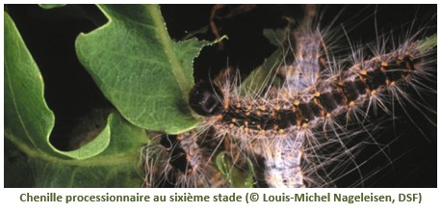
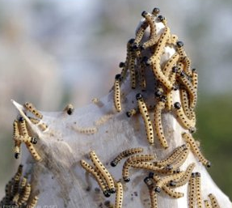
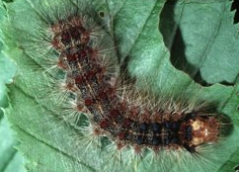
Identification
LA CHENILLE PROCESSIONNAIRE
Il est important de bien l'identifier avant de lancer une alerte. Cette identification peut se faire en se posant quelques questions simples :
Les chenilles sont-elles présentes et s'alimentent-t-elles sur le chêne ?
Les chenilles sont-elles groupées ou en procession ?
Observez-vous un nid soyeux sur l'arbre ?
2 caractéristiques
=
chenille processionnaire du chêne
Attention : confusion fréquente !
Zone de secours de la Wallonie Picarde

Slide 6
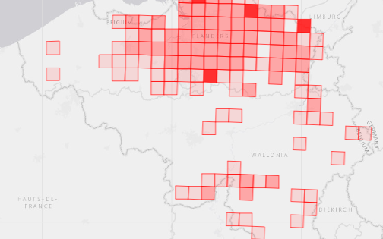
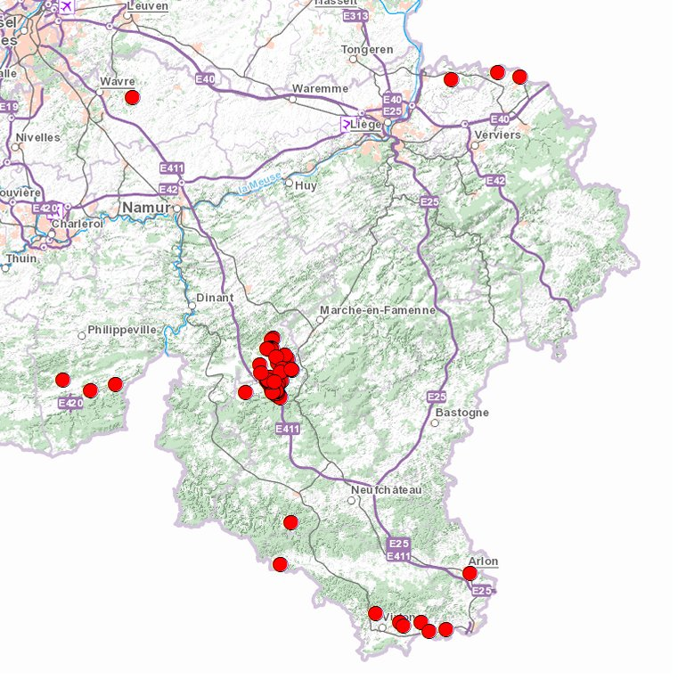
Observations (juin 2020)
LA CHENILLE PROCESSIONNAIRE
Info provenant du site ‘Observations.be’
Fiabilité non garantie (encodage libre)
Nombre d’observations proches très faible (1→4)
Nombre d’individus observés très faibles (1→3)
Info provenant de l’OWSF
Observations les plus proches en Wallonie : Wavre et Philippeville
au 11/05/2020
Nord de la France épargné
Flandre → moins de données …
Zone de secours de la Wallonie Picarde

Slide 7
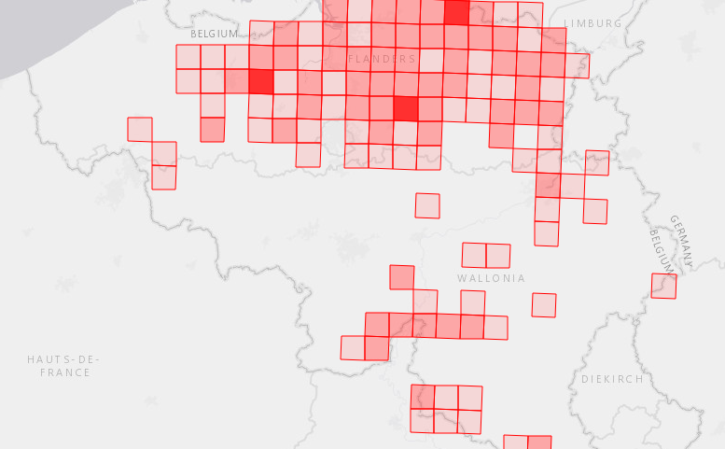
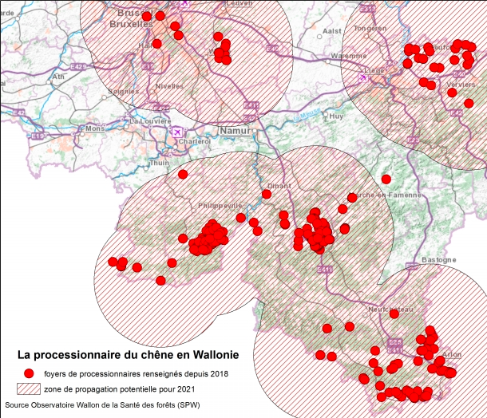
Observations (aujourd’hui)
LA CHENILLE PROCESSIONNAIRE
Info provenant du site ‘Observations.be’
Evolution très limitée
Info provenant de l’OWSF
Observations les plus proches en Wallonie :
Bruxelles et Charleroi au 07/07/2021
« Les chances d’être confronté à la chenille processionnaire sur notre territoire cette année restent faibles »
Zone de secours de la Wallonie Picarde

Slide 8
Législation
LA CHENILLE PROCESSIONNAIRE
CM 12 OCTOBRE 2020 relative a l’intervention des zones de secours dans le cadre de la lutte contre les chenilles processionnaires → Elle remplace la circulaire du 5 mars 2009 qui est abrogée
  Qui est responsable de quoi ?
  Quand et comment intervenir ?
  Recommandations concernant les interventions et les EPI
Sur terrain privé, il appartient au propriétaire de contacter une société spécialisée afin de faire détruire le nid à ses frais.
Sur le domaine public, il incombe aux autorités communales de veiller à l’éradication, intervention par les services techniques communaux ou par une firme spécialisée.
  Pour les communes, il y a lieu de s’équiper à temps des moyens de lutte indispensables (brûleurs à gaz) ainsi que des équipements de protection pour le personnel des services communaux.
Ce n'est que lorsqu'un nid sur le domaine public représente une menace pour la sécurité ou la salubrité publiques, que l'on peut faire appel à l'assistance de la zone de secours territorialement compétente.
  La zone de secours peut demander une rétribution.
Zone de secours de la Wallonie Picarde

Slide 9
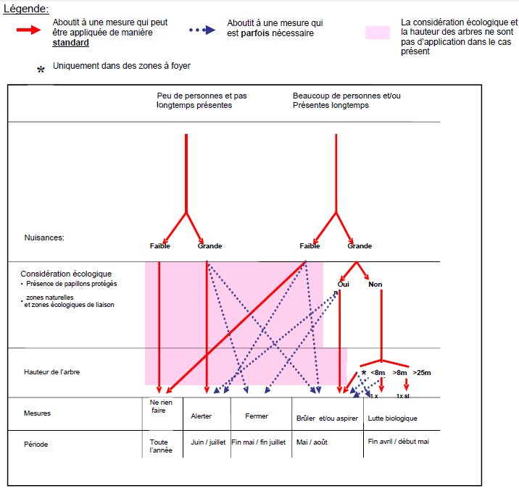
Législation
LA CHENILLE PROCESSIONNAIRE
Arborescence de décision pour le contrôle des chenilles processionnaires

Slide 10

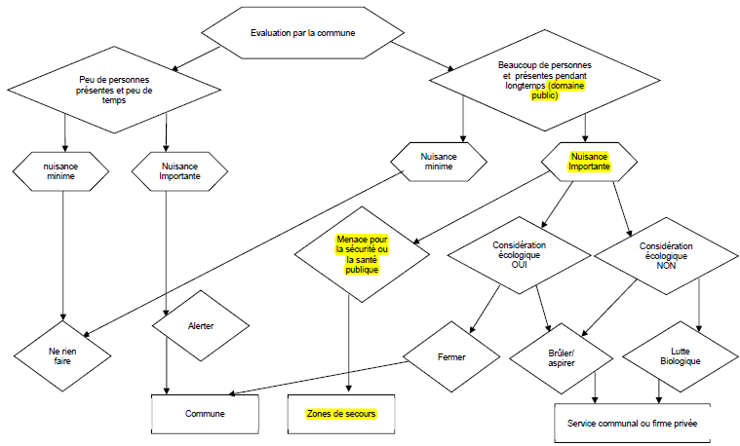
Quels services interviennent ?

Slide 11
Législation (2)
LA CHENILLE PROCESSIONNAIRE
Pour déterminer quand et comment le déploiement de la zone de secours sera demandé, une approche concertée est recommandée entre les zones des secours et les communes d’une part et les provinces et/ou la Région d’autre part, avant le début de la période de lutte.
Au cours de cette concertation, il est proposé de clarifier les questions suivantes :
Quel sera le rôle des parties concernées (province/région, zone de secours et commune) ?
Quand l’assistance de la zone de secours est-elle demandée ?
Lors de la discussion de ce point, il y a lieu de tenir compte des principes suivants :
  La première intervention est toujours effectuée par le personnel communal (ou entreprise privée) ;
  Les pompiers ne peuvent être déployés que lorsqu'un nid se trouve sur le domaine public et représente une menace pour la sécurité ou la santé publique ;
  Le responsable de l'intervention peut réévaluer la situation et le déploiement des pompiers à tout moment ;
  En quoi consiste le déploiement (personnel et ressources) ?
  La zone de secours va-t-elle facturer une rétribution ? Quel est le montant ?
Comment se déroule une intervention ?
  Qui fait les premières constatations ?
  Qui contrôle si les appels entrants concernent effectivement les chenilles processionnaires?
  Qui décide de la destruction ou de la non destruction?
  Qui exerce, sur le terrain, l’autorité sur les équipes de lutte?
  Quelle est la durée de l’intervention? Qui décide de l’arrêt de l’intervention de la zone de secours?

Slide 12

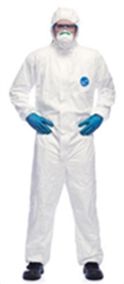
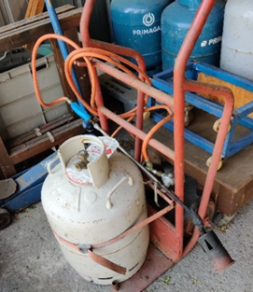
LA CHENILLE PROCESSIONNAIRE
Situation à la ZSWAPI
-> Procédure d’intervention établie sur base des recommandations de la région wallonne
-> Matériel d’intervention et de protection
Zone de secours de la Wallonie Picarde

